Slide 1
Les suites opératoires en chirurgie du genou
Protocoles de récupération accélérée
En chirurgie du genou
RAC
Docteur Philippe Duchemin
Alès le 23 novembre 2017

Slide 2
RAC, RRAC: qu’est-ce que c’est ?
Récupération Rapide Après Chirurgie?
Réhabilitation précoce Après Chirurgie?
Réhabilitation Améliorée après Chirurgie?
Peu importe…
Principe: Approche multidisciplinaire du soin chirurgical qui a pour objectif d‘accélérer la réhabilitation fonctionnelle et psychique des patients suite à leur intervention .
Impliquer le patient pour qu’il devienne acteur de sa réhabilitation !

Slide 3
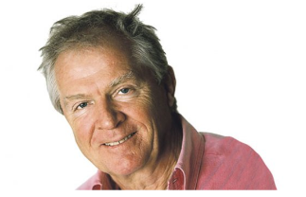

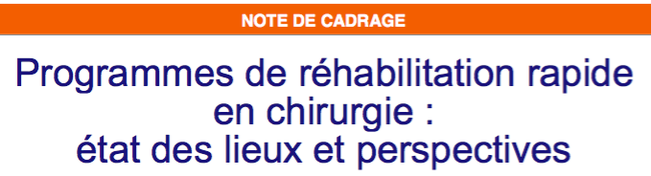
Historique
Développement fin des années 90 dans les pays Nordiques: Pr Kehlet au Danemark pour la chirurgie colique.
(Kehlet H (1997) Multimodal approach to control postoperative pathophysiology and rehabilitation. Br J Anaesth)
En France, la diffusion de la Réhabilitation Améliorée après Chirurgie est très récente:
Note de Cadrage de l’ARS en Juillet 2014
Groupe GRACE (groupe de professionnels francophones dédié à la RAC) a été créé en 2014 afin de diffuser ces procédures.
Notes:
Ce principe de récupération rapide après chirurgie est un concept déjà ancien qui a été introduit dans les pays nordiques dés les années 90. En France la diffusion de ces principes est beaucoup plus recent avec notamment les premeires notes de l’ARS en 2014

Slide 4
Les Principes généraux de la RAC
Ensemble de mesures AVANT, PENDANT et APRES la chirurgie.
Avant
Consultation Pré-opératoire
Pendant
Intervention
Après
RAD et Suivi Clinique
Notion de « CHEMIN CLINIQUE »
Notes:
RRAC: Récupération rapide après chirurgie...mais en réalité c’est tout le péri opératoire Il englobe toutes les mesures avant pendant et après la chirurgie
C’est un ensemble de mesures avant, pendant et après la chirurgie qui permettent une récupération rapide post-opératoire donnant un aspect de chemin clinique

Slide 5
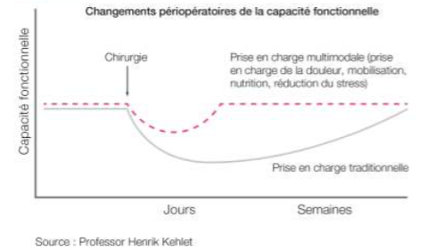
Les Principes généraux de la RAC
Réunies au sein de protocoles RRAC plutôt qu’implantées isolément, ces mesures simples ont démontré un bien plus grand impact sur les suites opératoires.
Notes:
RRAC: Récupération rapide après chirurgie...mais en réalité c’est tout le péri opératoire
Les différentes études ont montré que cette pec multi modale permettaint une acceleration de la recup post-op de la fonction du patient.

Slide 6
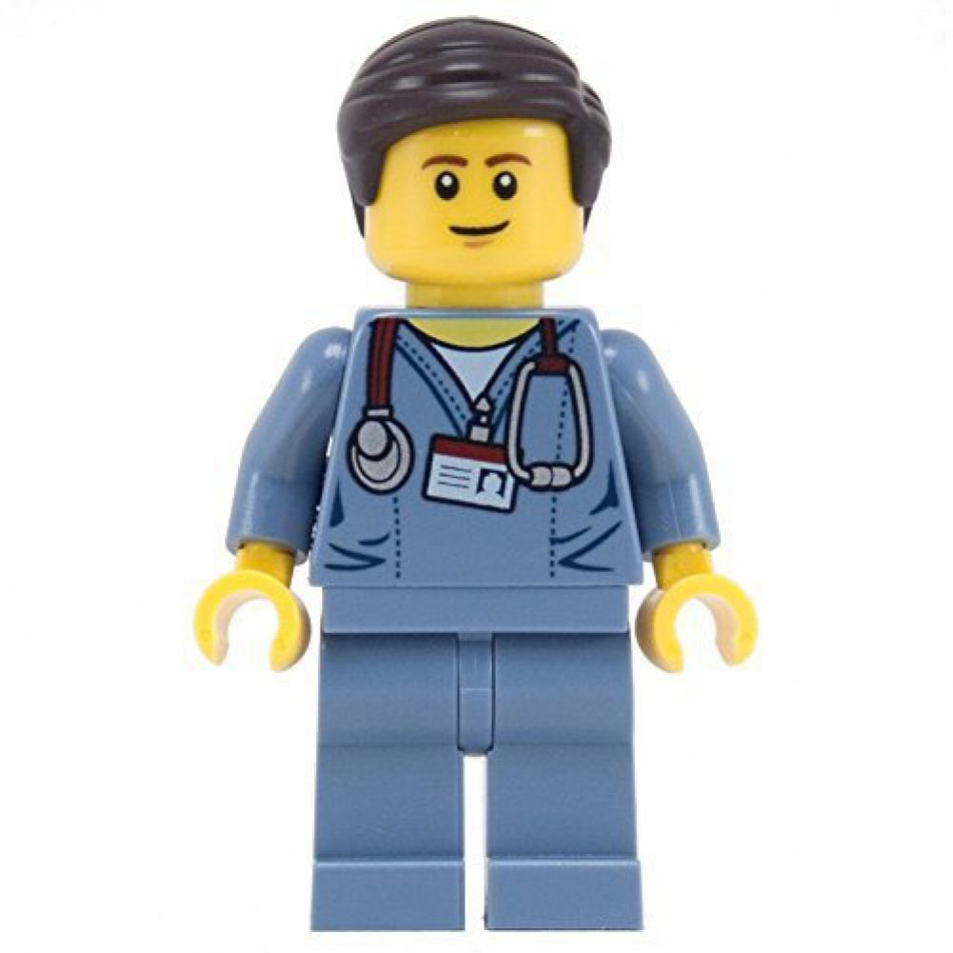
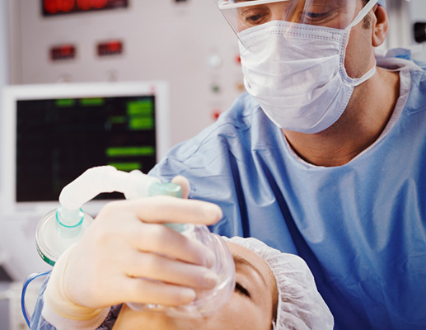

AVANT: Management Pré-opératoire
Chirurgien:
Information Claire, Loyale, Orale et Ecrite
L’ensemble de la PEC doit être expliquée
La sortie doit déjà être évoquée: DOMICILE
Pour que le patient se projette
Anesthésiste:
Information sur l’anesthésie, l’analgésie per et post opératoire
Secrétaires:
Ordo pré-op: attelle cryothérapie, béquilles, bas de contention
Ordo post-op: antalgiques, kiné, pansements, HBPM
PRADO ?
REPETER LES INFORMATIONS +++
Notes:
Avant l’intevention, le chirurgien doit , l’anesthesite doit et les secretaires doivent… l’objectif etant de repeter le sinformations

Slide 7
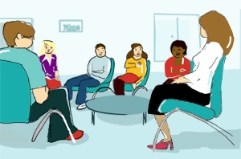
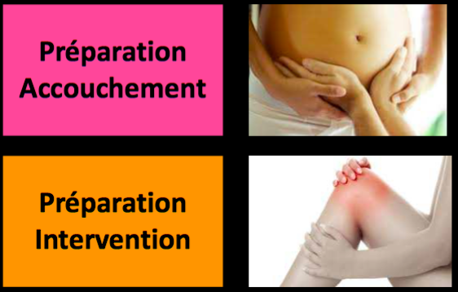
AVANT: Management Pré-opératoire
Education Thérapeutique ++:
Kinés
Infirmières
Médecins
GROUPES
Notes:
L’education therapeutique preop est primordiale, il faut savoir donner des explications au patient que ce soit le kiné en preop, notamment le raassurer sur les protocoles de reeducation, les durées de reeducation, garder la motivation…

Slide 8

2. PENDANT : Management Péri-Opératoire
La veille de la chirurgie:
Passage de l’infirmière
Kiné
Anesthésiste / Chirurgien
Pré-médication
Jeûn Limité: Boissons sucrées 2-3h avant chirurgie
BUT:
Diminuer l’anxiété / le stress pré-opératoire
Rassurer le patient
Notes:
Il faut savoir limiter au maximum le stress en préi-opératoire. La veille de la chirurgie, les différents intervenants doivent passer pour rassurer ou redonner certaines informations.

Slide 9
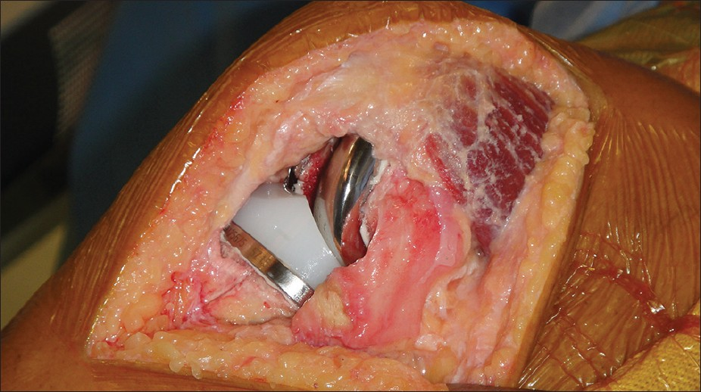
PENDANT: Au Bloc Opératoire
Réchauffer le patient pendant l’intervention
Pas de garrot (prothèses de genou…)
Voie d’abord qui préserve les muscles (Chirurgie “Mini- Invasive”)
Prothèse de Genou (midvastus-subvastus)/
Arthroscopie pour la chirurgie du croisé antérieur
Notes:
Pendant la procedure chirurgicale, il faut savoir utiliser des techniques chirurgicales permettant de récupérer plus vite: ne pas utiliser de garrot si possible, savoir également tiliser des voies d’abord mini-invasives comme le sub-vastus pour les prothèses de genou où le quadriceps n’est pas lésé come dans une voie d’abord conventionnelle.

Slide 10
Savoir utiliser toutes les aides techniques
Chirurgie assistée par ordinateur
» la chirurgie GPS »
Guides de coupe personnalisés
Notes:
En fonction des situations notamment pour les cas plus difficiles, nous pouvons également utiliser des aides techniques précieuses comme la chirurgie assistée par ordinateur ou la fabrication pré-opératoire de guides de coupes personnalisés au patient après scanner qui permettent notamment d’’être moins invasif sur l’os et donc prévoir des saignements post-p moins importants.

Slide 11
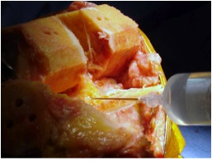
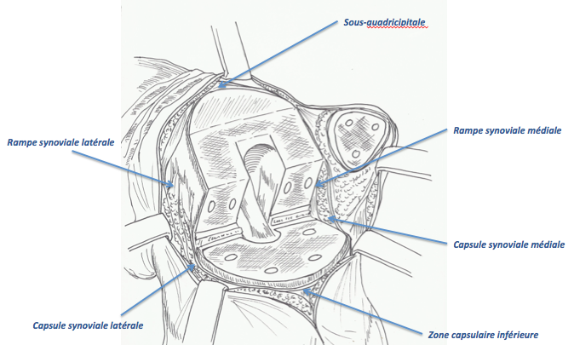
PENDANT: Au Bloc Opératoire
Infiltration anesthésique péri opératoire par le chirurgien
Acide tranexamique pour diminuer le saignement
(IV ou local)
Antalgie post-opératoire
Blocs nerveux complémentaires
Notes:
L’analgèsie et le contrôle du saignement péri-opératoire sont égalements des élémenta majeurs pour une récupératio accélérée. Durant l’intervention, nous réalisons des infiltrations d’anésthésiques locaux qui sont très efficaces associés aux blocs sensitifs réalisés par les anethesistes sur les douleurs post-op préccoces.
Pour diminuer les pertes sanguines, de l’acide tranexanique est injecté toutes les 8 heures en post-op.

Slide 12
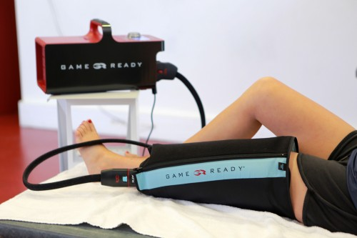

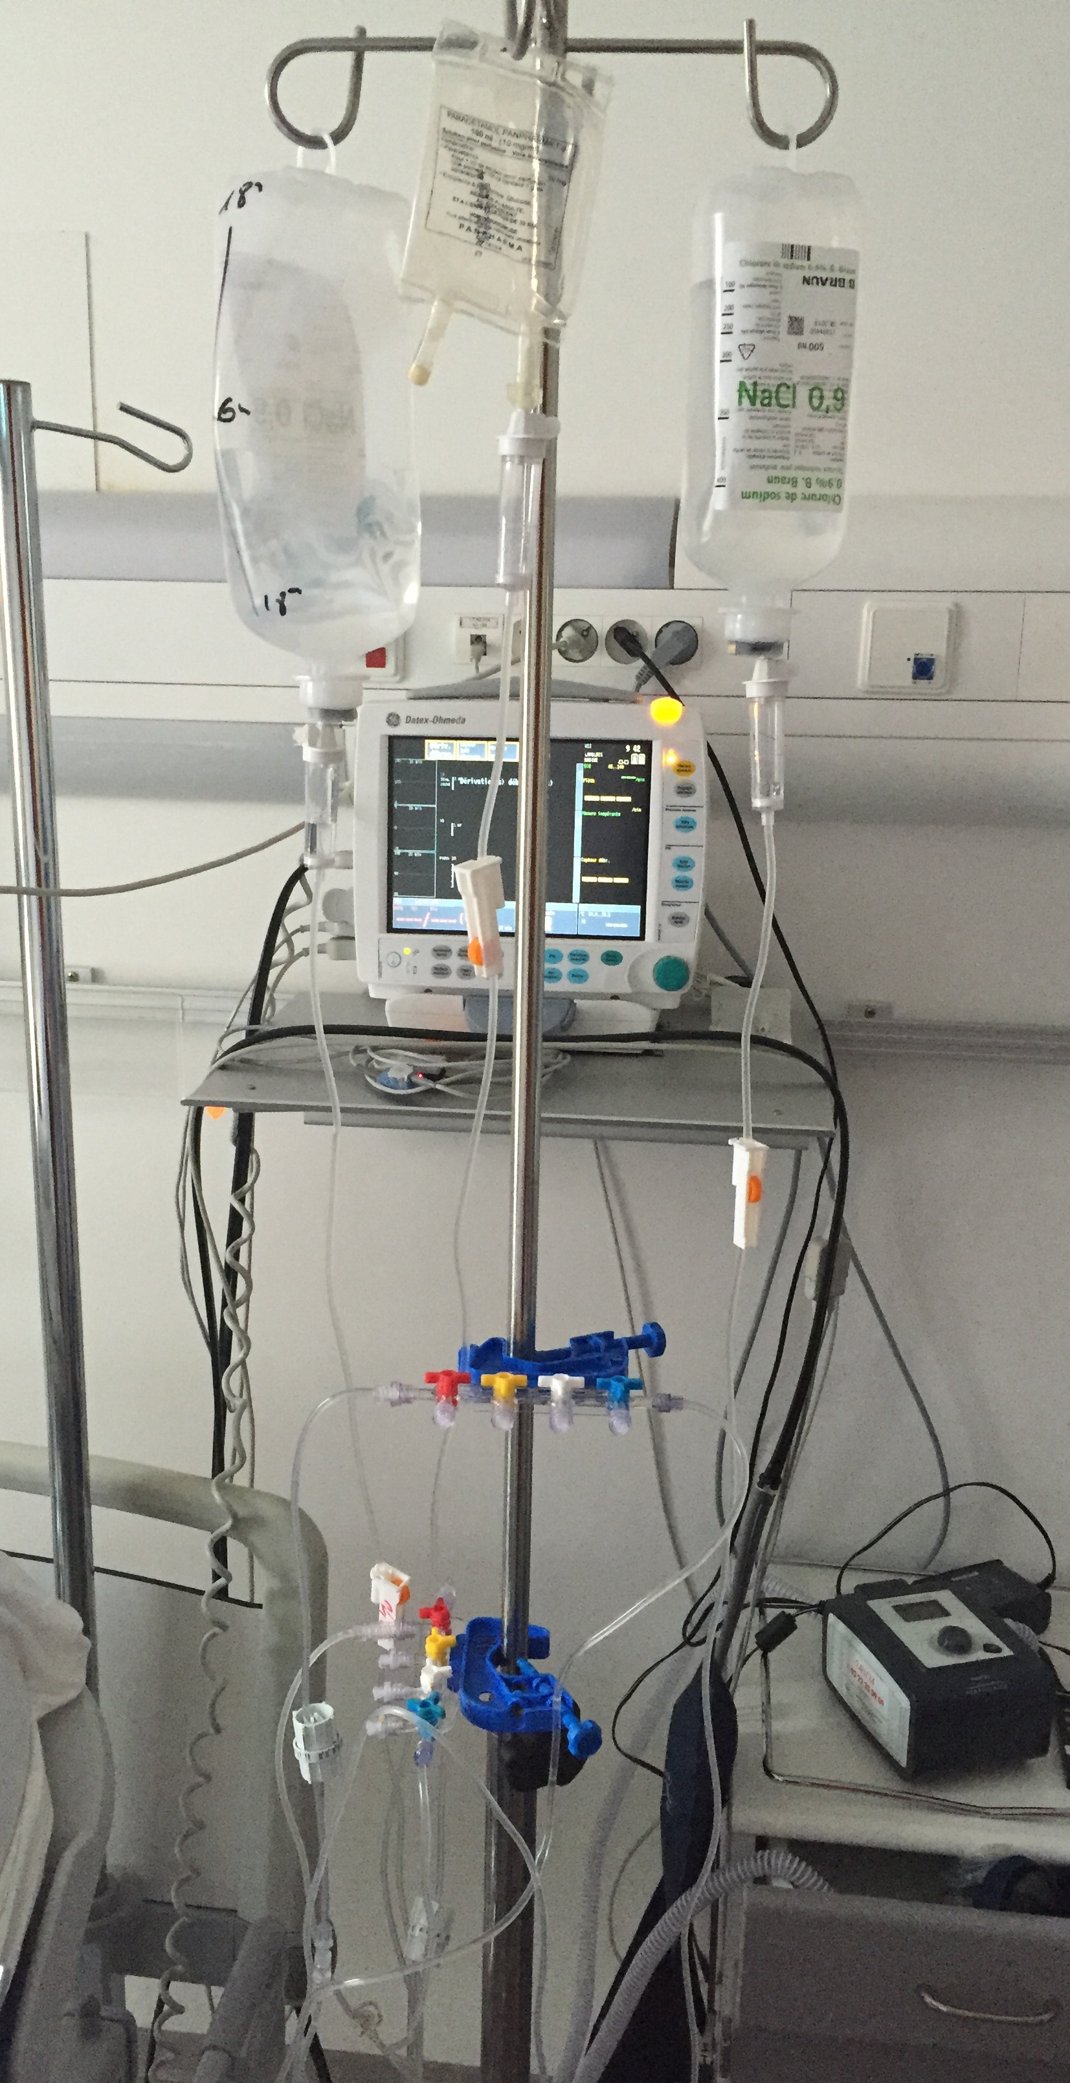
3. APRES: le post-opératoire immédiat
Glacer et comprimer++: Cryothérapie-compressive Programmable (Game Ready®)
Médicaments en per os
Limiter les tuyaux: perfusion, redon…
Reprise rapide de l’alimentation
Lever Précoce après la chirurgie
Notes:
Notre protocole post-op est le suivant:
nous utilisons de manière systématqiue des attelles de compression glacage gérées par ordinateur qui permet de diminuer les phenoménes inflammatoires post-opératoires et de diminuer l’oedeme et le saignement,. Il faut essayer de démédicaliser le plus rapidement possible le malade pour lui redonner confiance et diminuer le stress. Pour ceci nous retirons les drains et VVP le plus vite possible pour passer à un TT PO, il faut eprendre l’alimentaton rapidement et en fonction de la fatigue faire un lever precoce postop

Slide 13
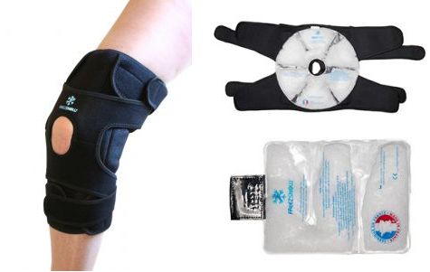

APRES: Retour à domicile (si possible) et suivi
Sortie « précoce » mais maitrisée
Cryothérapie-compressive Manuelle pendant 21 jours à domicile (stabi-froid)
Rééducation à domicile (>SSR)
Et Auto rééducation !
HBPM 30- 35 jours, antalgie-AINS, pansements pour 15 jours- 3 semaines
Equipe joignable et réactive
Consultations régulières et rapprochées au début 6 S, 4 mois et demi…
« Faire souvent, un petit peu »
Notes:
Le retour à domicile doit se faire dans des conditions de continuité par rapport à ce qui a été débuté à la clinique si le RAD est possible. Bien entendu, le patient isolé, ayant d’autres pb de santé ou encore une chirurgie plus lourde empechant le rad necessite toujours un passage en centre de rééducation.
Les patiens beneficient d’un ttt antalgique adapté à leur pathologie: AINS, palliers 2 et d’une attellle de compression glaçage
L’anticoagulation préventive est de 30 à 35 jours en post-op
Les pansements sont à réaliser tous les 15 jours- 3 semaines
Les patients sont revus régulièrement et de manière rapprochée au début pour surveiller l’absence de signe infectieux et le bon déroulement de la rééducation.

Slide 14


AVANTAGES DE LA RAC
Satisfaction du patient +++ qui est acteur de sa PEC.
Amélioration GLOBALE de tout le parcours de soin.
Réduction de la convalescence et de la durée d’hospitalisation
Economies:
pour la Sécurité Sociale
Pour l’établissement de soins
Notes:
Quels sont les avantages de la rehabilitation accélérée en chirurgie: outre la diminution des couts, elle permet d’ameliorer la satisfaction du patient qui est acteur de sa PEC, elle permet une amélioration globale du parcours de soin, et de diminuer la durée d’hospitalisation.

Slide 15
MERCI
aleschirortho.com

